Slide 1
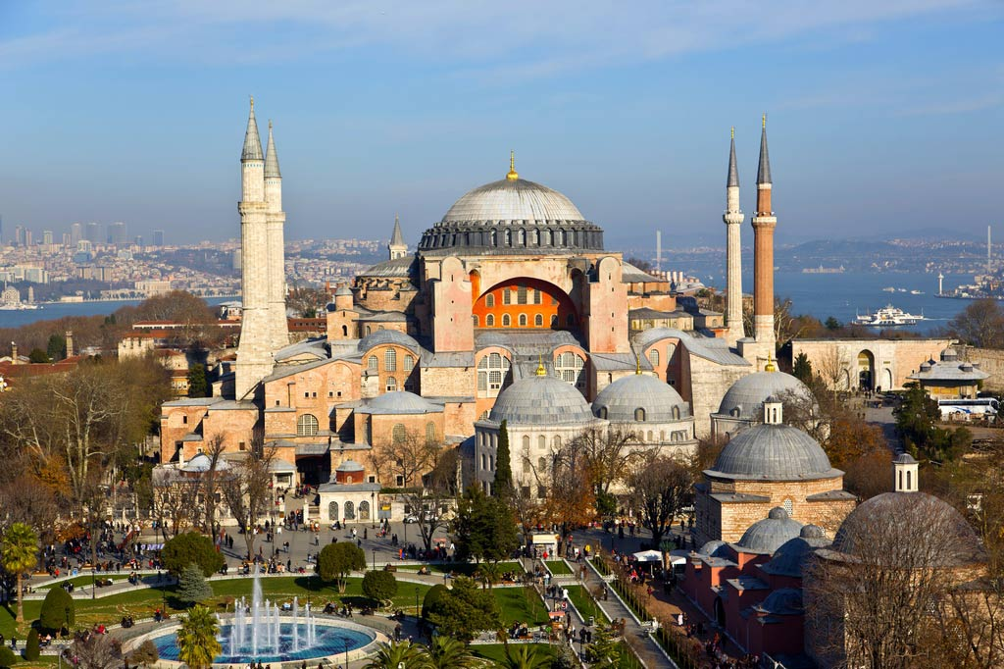
ВСЕМИРНАЯ ИСТОРИЯ
7
класс
Тема урока: «ВИЗАНТИЯ:
МЕЖДУ ЗАПАДОМ
И ВОСТОКОМ».

Slide 2
ПЛАН
ОБРАЗОВАНИЕ ВИЗАНТИЙСКОЙ ИМПЕРИИ
ЭЛЛИНИЗМ В ЖИЗНИ ВИЗАНТИЙЦЕВ
ЗОЛОТОЙ ВЕК ВИЗАНТИИ
ПОХОДЫ ЮСТИНИАНА
ВОЗНИКНОВЕНИЕ ФЕОДАЛЬНЫХ ОТНОШЕНИЙ В ВИЗАНТИИ

Slide 3
РИМСКАЯ ИМПЕРИЯ
ЗАПАДНАЯ
РИМСКАЯ
ИМПЕРИЯ
ВОСТОЧНАЯ
РИМСКАЯ
ИМПЕРИЯ
395 Г.
КОНСТАНТИНОПОЛЬ
395 – 1453 ГГ.
РИМ
753 ГОД ДО Н.Э. –
476 ГОД Н.Э.

Slide 4
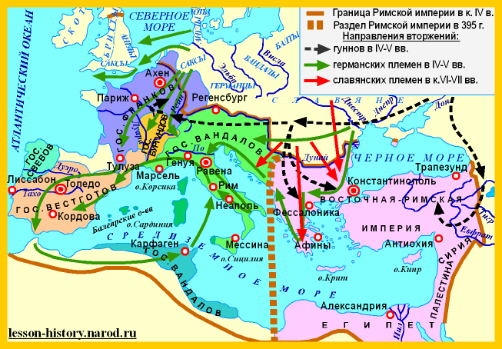

Slide 5
476 год – падение
Западной Римской империи
Византия – евразийское государство: Балканский полуостров с прилегающими островами, часть Закавказья, Малая Азия, Сирия, Палестина, Египет.

Slide 6
В отличие от Западной Римской империи Византия не только устояла под натиском варваров, но и просуществовала более тысячи лет:
1. В Византию входили богатые и культурные области с развитым хозяйством и культурой.
2. Сохранились оживленные и многолюдные города с развитыми ремеслами и торговлей.
3. Константинополь стоял на пересечении важных торговых путей.

Slide 7
ОСОБЕННОСТИ ВИЗАНТИИ
Географические: огромная территория, включало много стран;
расположено в Европе и Азии (Запад и Восток);
Общественные: разнообразие народов, языков, культур;
много городов, многочисленное население;
Экономические: хорошо развито с древности хозяйство(земледелие,
скотоводство, ремесла, города, международная торговля);
перекресток торговых путей (морские и сухопутные);
Политические: сохранилось единое государство с деспотической
императорской властью;
продолжало развитие …

Slide 8
СУЩЕСТВОВАНИЕ ВИЗАНТИИ
Причины многолетнего существования Византии.
В Восточной Римской империи рабство было
развито слабее, чем в Западной.
Между городом и деревней сохранился
торговый обмен.
В городах существовали торговля и ремесло.
Император имел возможность содержать
армию и флот.
Византия могла отбивать натиск внешних врагов.

Slide 9
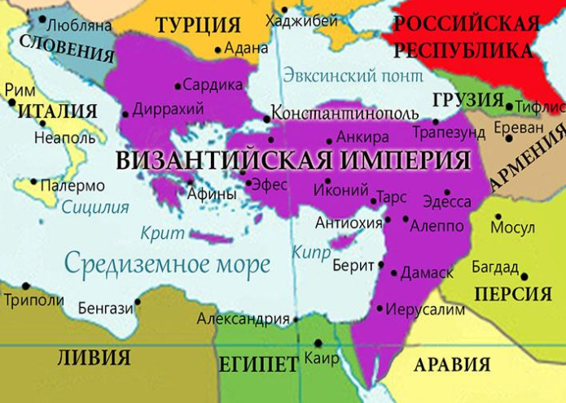
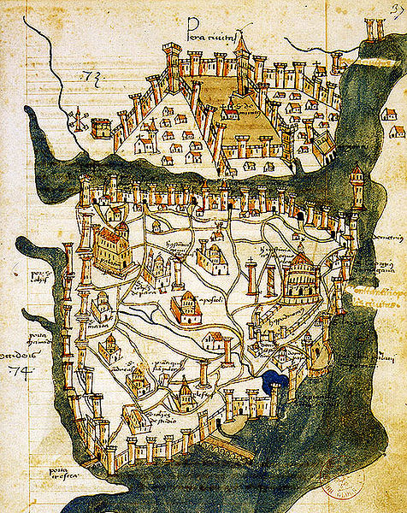
ВИЗАНТИЯ
В Византии сохранились оживлённые, многолюдные города: Константинополь, Александрия, Антиохия, Иерусалим, где развивалось ремесло и торговля.

Slide 10
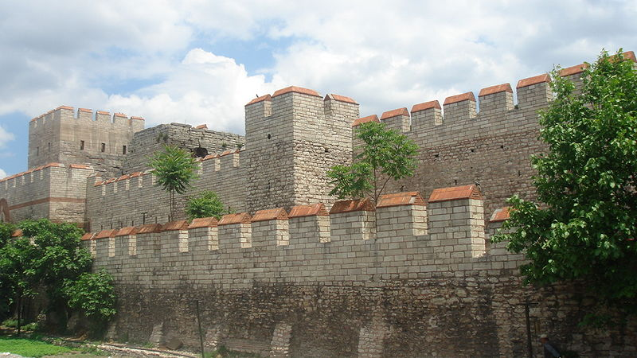
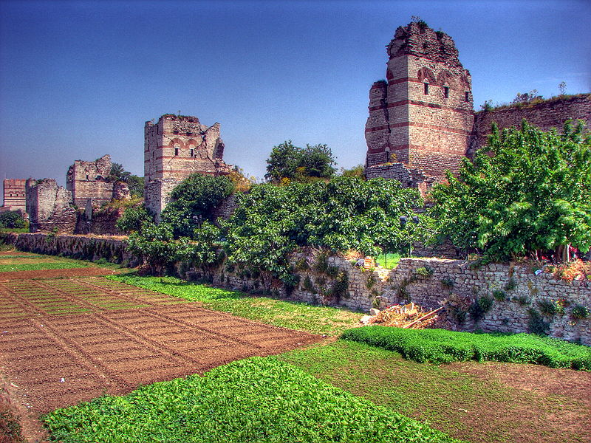
ВИЗАНТИЯ
Константинополь стоял на пересечении двух важных путей: сухопутного – из Европы в Азию и морского – из Средиземного моря в Чёрное. Купцы богатели на торговле с Северным Причерноморьем, имели свои города – колонии.

Slide 11
ГОСУДАРСТВЕННОЕ УСТРОЙСТВО ВИЗАНТИИ
ФОРМА ПРАВЛЕНИЯ – МОНАРХИЯ.
Император именовался – Василевс;
Власть императора не была наследственной;
ИЗБРАННИКА ПОДНИМАЛИ ПО РИМСКОМУ ОБЫЧАЮ НА ЩИТЕ.
Позже родилась традиция венчания на царство патриархом.

Slide 12
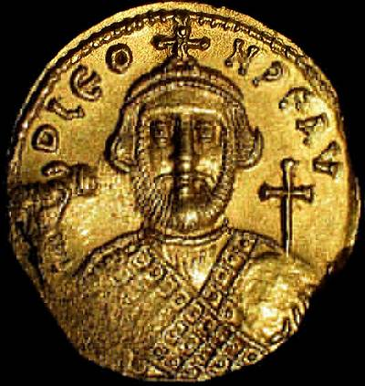
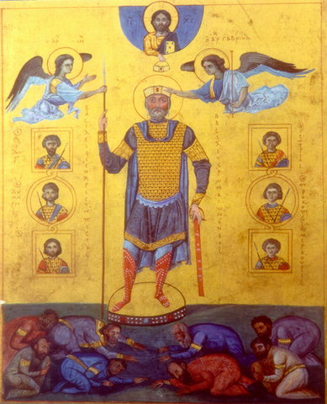
ВЛАСТЬ ИМПЕРАТОРА
Император обладал
огромной властью:
1. Неограниченная;
2. Данная богом;
3. Передавалась по наследству;
4. Император - верховный судья;
5. Назначал военачальников и высших чиновников;
6. Распоряжался казной;
7. Принимал иностранных послов;
8. Имел большую наемную армию и сильный флот.
Мог казнить подданных;
2. Конфисковать их имущество;
3. Смещать и назначать
на должность людей;
4. Издавал законы;
5. Был высшим судьёй;
6. Руководил армией;
7. Определял внешнюю
политику.

Slide 13
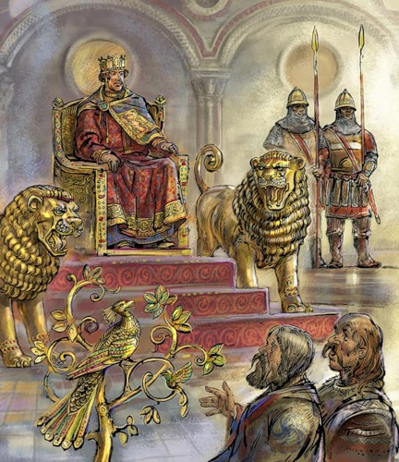
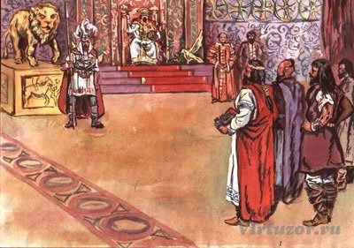
ВЛАСТЬ ИМПЕРАТОРА
Император выступал в расшитых золотом и жемчугом шёлковых одеждах, с венцом на голове, золотой цепью на шее и скипетром в руке.
Приём иностранных послов императором Византии.

Slide 14
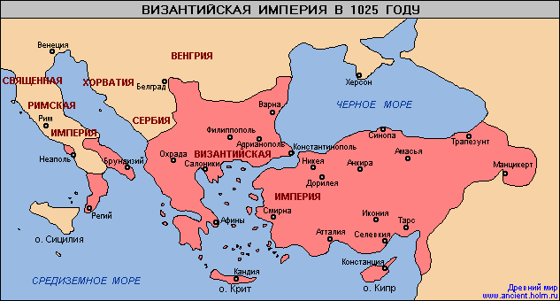
Сами византийцы называли себя римлянами - по-гречески «ромеями», а свою державу - «Римской (Ромейской) империей».
ВИЗАНТИЯ

Slide 15
Западные источники на протяжении большей части византийской истории именовали её «империей греков» из-за преобладания в ней греческого языка, эллинизированного населения и культуры. В Древней Руси Византию обычно называли «Греческим царством», а её столицу - Царьградом.
ВИЗАНТИЯ

Slide 16
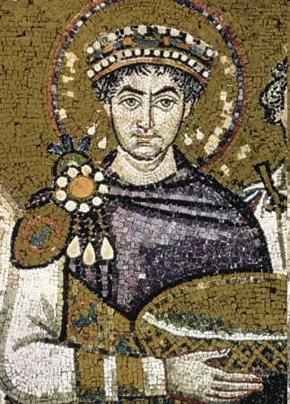
527-565 гг. – правление императора Юстиниана
ЮСТИНИАН
«Единое государство, единый закон, единая религия»:
Строил храмы и монастыри, жаловал церкви земли и подарки, устраивал гонения на язычников.
Создал «Свод гражданского права Юстиниана».
Пытался восстановить Римскую империю в прежних границах.

Slide 17
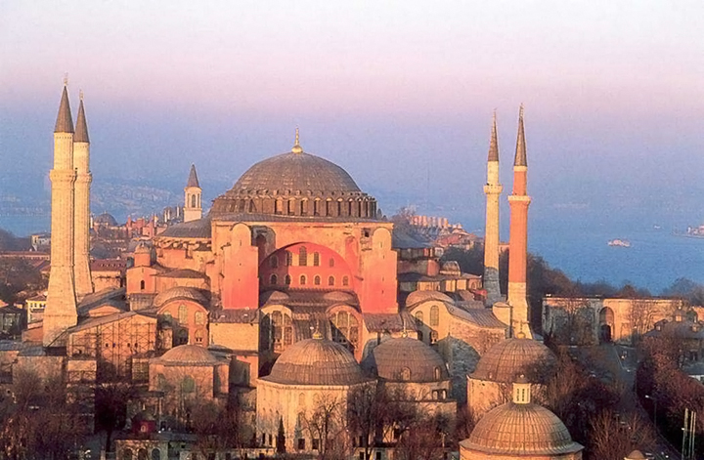
ХРАМ СВЯТОЙ СОФИИ – VI век.
По приказу Юстиниана в столице был построен храм Святой Софии , ставший гордостью Константинополя и всей империи.

Slide 18
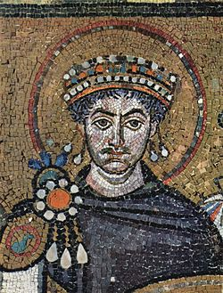
ЮСТИНИАН
Юстиниан получил власть в очень трудное время: от бывших владений осталась малая часть, в церкви начались разногласия, местная знать чинила произвол, крестьяне разбегались, в городах проходили восстания, наметился финансовый кризис.
Юстиниан

Slide 19
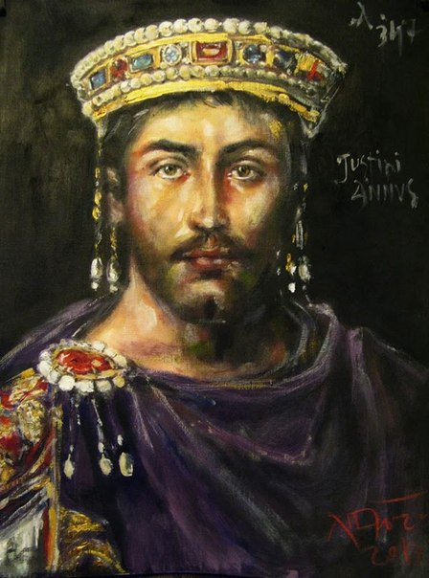
ЮСТИНИАН
По словам историка Прокопия, он мог, не показывая гнева, «тихим, ровным голосом отдать приказ перебить десятки тысяч ни в чем не повинных людей». Юстиниан боялся покушений на свою жизнь, а потому легко верил доносам и был скор на расправу.

Slide 20
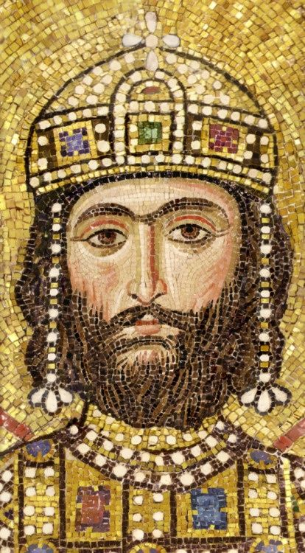
ЮСТИНИАН
Основным правилом Юстиниана было: «единое государство, единый закон, единая религия». Император жаловал церкви земли и ценные подарки, строил много храмов и монастырей. Его правление началось невиданными гонениями на язычников, иудеев и отступников от учения церкви. Их ограничивали в правах, увольняли со службы, осуждали на смерть.

Slide 21
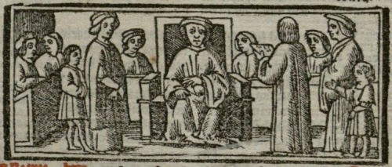
ЮСТИНИАН
Чтобы ввести единые для всей империи законы, император создал комиссию из лучших юристов. В короткий срок она
собрала законы римских императоров,
отрывки из сочинений выдающихся римских юристов с объяснением этих законов,
новые законы, введенные самим Юстинианом,
составила краткое руководство к пользованию законами.

Slide 22
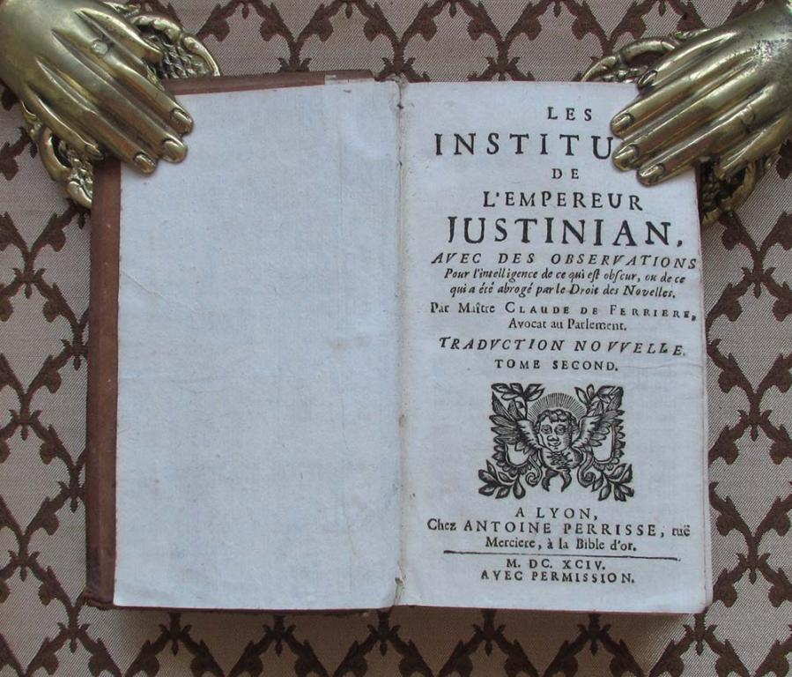
ЮСТИНИАН
Эти труды были изданы под общим названием «Свод гражданского права». Данный свод законов сохранил для следующих поколений римское право. Его изучали юристы в Средние века и Новое время, составляя законы для своих государств.

Slide 23
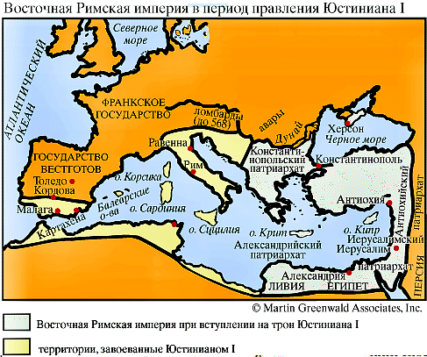
ВОЙНЫ ЮСТИНИАНА
Юстиниан сделал попытку восстановить Римскую империю в прежних границах.

Slide 24
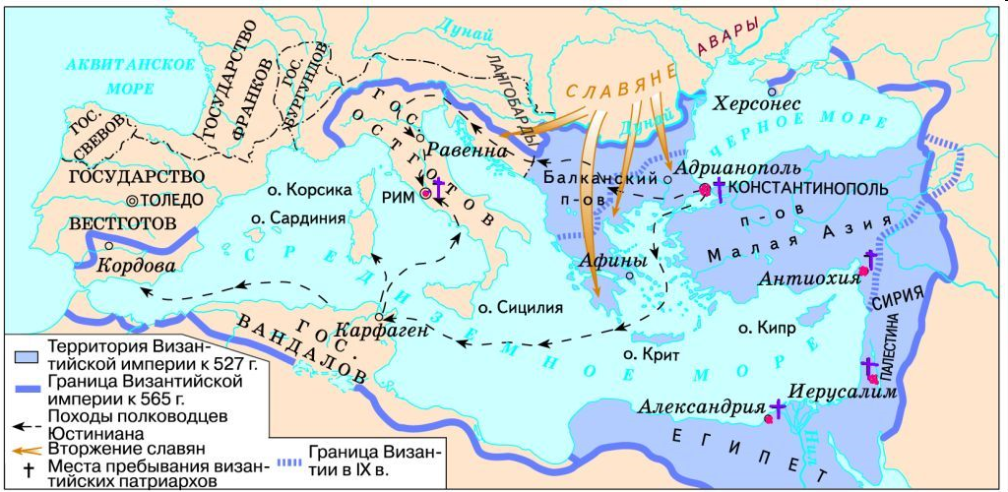
ВОЙНЫ ЮСТИНИАНА
Королевство вандалов в Северной Африке.
Королевство остготов в Италии.
Юго-западная часть Испании.

Slide 25
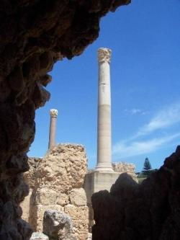
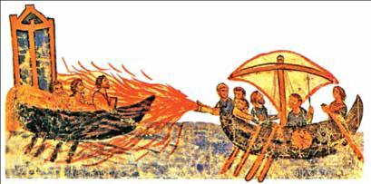
ВОЙНЫ ЮСТИНИАНА
Пользуясь раздорами в королевстве вандалов, император отправил на 500 кораблях войско для завоевания Северной Африки. Византийцы быстро одержали победу над вандалами и заняли столицу королевства Карфаген.

Slide 26
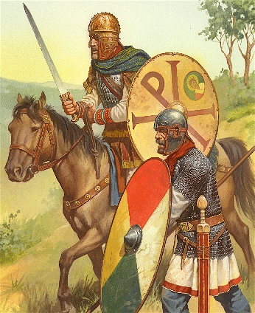
ВОЙНЫ ЮСТИНИАНА
Затем Юстиниан приступил к завоеванию королевства остготов в Италии. Его войско заняло Сицилию, юг Италии и позднее овладело Римом. Другое войско, наступая с Балканского полуострова, вступило в столицу остготов Равенну. Королевство остготов пало.

Slide 27
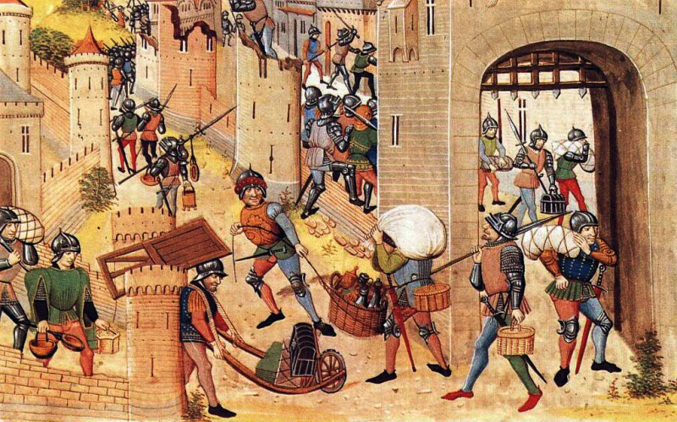
Но притеснения чиновников и грабежи солдат привели к восстанию местных жителей в Северной Африке и Италии. Юстиниан был вынужден посылать новые армии для подавления восстаний в завоеванных странах. Потребовалось 15 лет напряженной борьбы, чтобы полностью подчинить Северную Африку, а Италию около 20 лет.

Slide 28
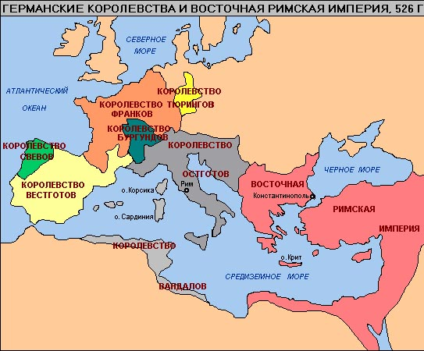
Использовав междоусобную борьбу за престол в королевстве вестготов, войско Юстиниана завоевало юго - западную часть Испании.

Slide 29
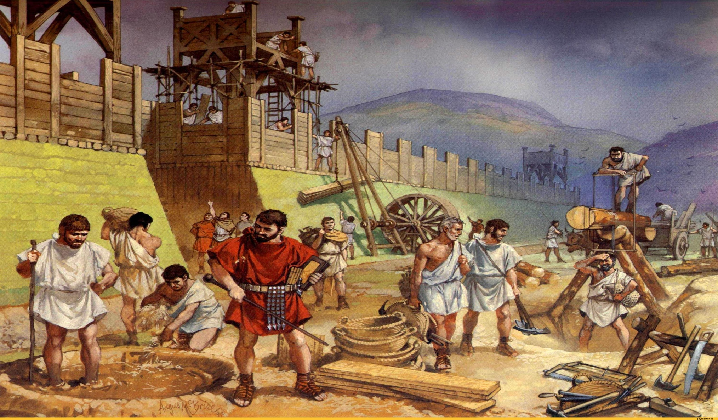
ВОЙНЫ ЮСТИНИАНА
Для защиты границ империи Юстиниан строил на окраинах крепости, размещал в них гарнизоны, прокладывал к границам дороги. Повсюду восстанавливались разрушенные города, сооружались водопроводы, ипподромы, театры.

Slide 30
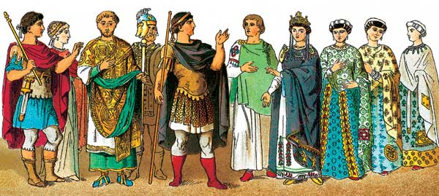
ВИЗАНТИЯ
Население самой Византии было разорено непосильными налогами. По словам историка, «народ большими толпами убегал к варварам, чтобы только скрыться из родной земли». Повсюду вспыхивали восстания, которые Юстиниан жестоко подавлял.

Slide 31
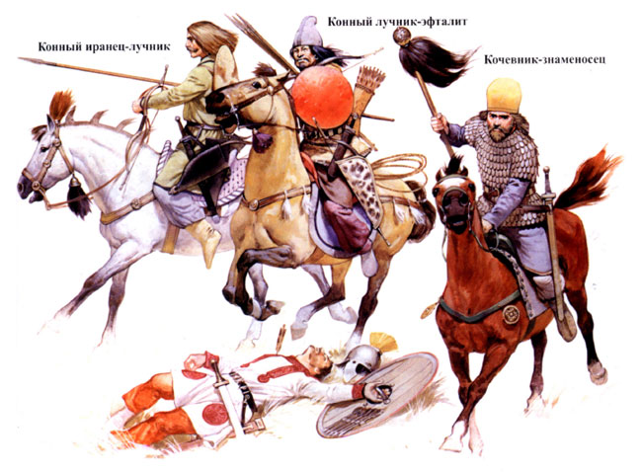
ВОЙНЫ
На востоке Византии пришлось вести долгие войны с Ираном, даже уступить Ирану часть территории и платить ему дань.

Slide 32
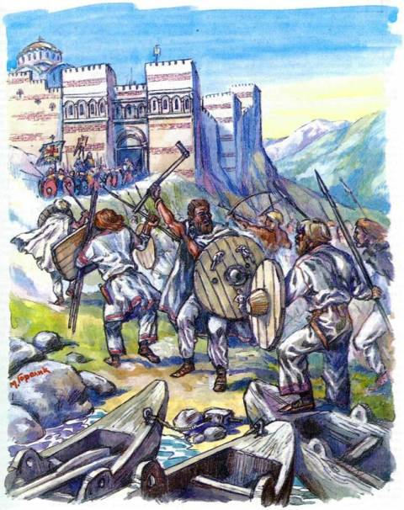
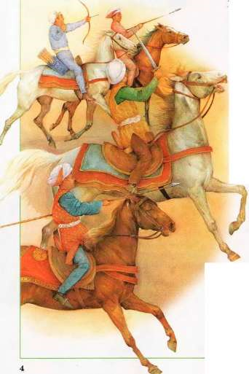
После смерти Юстиниана
вестготы вернули свои земли.
Лангобарды
отвоевали Италию
Последствия
Арабы захватили
Египет, Сирию,
Палестину.

Slide 33
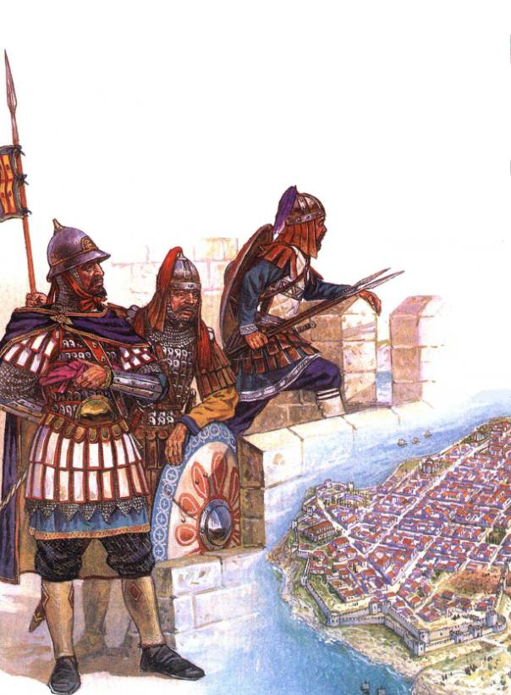
БОРЬБА С ВНЕШНИМИ ВРАГАМИ В VIII-IX ВЕКАХ.
Чтобы успешно отбивать нападения врагов, в Византии был введен новый порядок набора в войско: в армию брали воинов из крестьян, получавших участки земли. В мирное время они обрабатывали землю, а с началом войны отправлялись в поход со своим оружием и лошадьми.

Slide 34
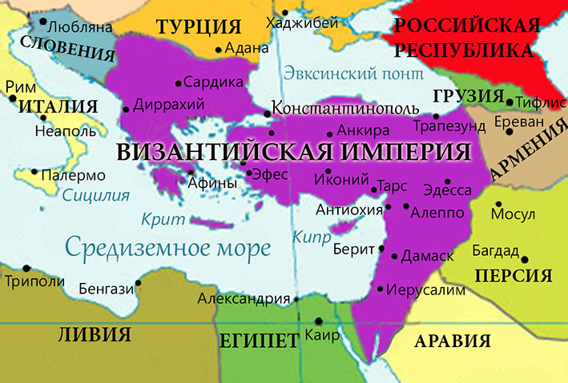
В VIII веке произошел перелом в войнах Византии с арабами. Византийцы стали сами вторгаться во владения арабов в Сирии и Армении и позднее отвоевали у арабов часть Малой Азии, области в Сирии и Закавказье, острова Кипр и Крит.

Slide 35
ВОЙНЫ
Почему Юстиниан не прекратил свои войны, даже видя что период побед закончился, а народ беднеет ?
Какую политику проводила Византия в отношении своих соседей?
Однажды император Юстиниан узнал, что византийские дары, посланные вождю одного племени, были перехвачены другим вождем. Император направил пострадавшему письмо: «Я предназначил мои подарки тебе, почитая тебя самым могущественным из вождей; но другой сильный перехватил мои подарки, заявляя, что он первый между вами. Покажи ему, что он выше всех, отними у него то, что он взял у тебя, отомсти ему».

Slide 36
ВЫВОДЫ
Набеги славян
Война с вестготами. Присоединение Южной Испании
Борьба с персами. Откупались.
Войны эпохи Юстиниана
Цель: восстановить империю в прежних границах.
Война с вандалами. Северная Африка стала провинцией
Война с готами. Италия присоединена к Византии

Slide 37
ВЫВОДЫ
Восстанавливал города, помогал бедным, облегчил положение рабов и одновременно население империи подвергалось тяжёлому налоговому гнёту.
Пытался восстановить авторитет закона, но так и не смог покончить с злоупотреблениями чиновников.
Пытался примирить разногласия в христианской церкви.
Укрепление власти монарха, расширение границ империи, создание единого сборника законов.
После его смерти – потеря завоёванных территорий, обострение внутренних проблем.

Slide 38
VI-VII вв. - вторжение славян и арабов в Византию.
VII век - территория Византии сократилась
почти втрое.
VIII-IX вв. – новый порядок набора в войско: вместо наемников в армию брали воинов из крестьян, получавших за службу участки земли.
VIII век – византийцы отвоевали у арабов часть Малой Азии, области в Сирии и Закавказье, острова Кипр и Крит.

Slide 39
ЗАДАНИЯ
Почему
учёные называют
VI век в истории Византии
«Веком Юстиниана»?
Стр.31-32.
3
ПОДУМАЙТЕ

Slide 40
ЗАДАНИЯ
1
3
Прочитайте учебник
§ 6.
Стр. 29 – 33.
Составьте хронологию:
«Походы Юстиниана».
Выполните
задание в учебнике на стр.33
задание №5.

